Slide 1

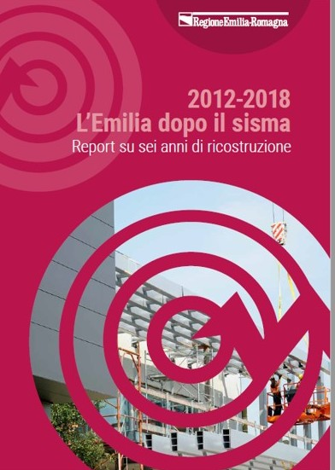
SISMA E RICOSTRUZIONE
2012-2018
6
Commissione Territorio, Ambiente, Mobilità
24 MAGGIO 2018
IL PUNTO SULLA
RICOSTRUZIONE IN EMILIA

Slide 2


Ricostruzione abitativa – piattaforma MUDE
Termine per deposito domande chiuso al 31/10/2017
Contributi concessi: 2,4 miliardi
Contributi liquidati: 1,8 miliardi (73 % dei contributi concessi)
10.026 DOMANDE che riguardano:
20.210 ABITAZIONI
7.009 ATT. ECONOMICHE
6.131 INTERVENTI CONCLUSI che riguardano:
13.913 ABITAZIONI
4.362 ATT. ECONOMICHE
di cui

Slide 3
OBIETTIVO CENTRI STORICI
La ricostruzione pubblica e privata, le Z.F.U. i Piani organici e il programma d’Area
La ricostruzione pubblica e privata nei centri storici
Dal 2014 possibilità con norma nazionale di finanziare i Piani organici dei comuni ovvero strumenti di programmazione che vanno oltre la ricostruzione finalizzati al ripristino delle condizioni di vita, alla ripresa delle attività economiche ed alla riduzione della vulnerabilità edilizia e urbana. Il primo strumento per dare attuazione ai Piani organici è stato il Programma Speciale d’Area con il quale sono stati finanziati 25 interventi in 23 comuni volti alla riqualificazione di spazi pubblici (sistemazione o rifacimento piazze, strade e percorsi pedonali) e al ripristino e rifunzionalizzazione di edifici pubblici. Stanziate risorse regionali per 18 milioni di euro a cui si aggiungono 6,5 milioni di cofinanziamenti.
Nelle prossime settimane tali fondi verranno ripartiti ulteriori 30 milioni stanziati dalla legge di stabilità 2018 per interventi analoghi.
ZFU: disponibili 39,2 ML di Euro sotto forma di agevolazioni fiscali, (VEDI SLIDE DEDICATA)

Slide 4
ASSISTENZA ALLA POPOLAZIONE
Solo nell’ultimo anno sono rientrati nelle abitazioni tornate agibili o hanno trovato altra sistemazione di carattere definitivo oltre 700 nuclei.
Dal 2012 sono circa 14.800 i nuclei rientrati.
Sono solo il 10%, di quelli assisiti nel 2012, i nuclei rimasti in assistenza oggi
NUCLEI ATTUALMENTE ASSISTITI
1.715
Pari a 4.320 persone

Slide 5


LE IMPRESE - Ord 57/2012 e smi
100% CONCESSIONI CONCLUSE
3.471 decreti per 1,9 miliardi di euro concessi
1,1 miliardi di euro liquidati (87% delle domande di pagamento presentate)
1.595 interventi completati
655 Interventi concessi non hanno ancora presentato domanda di Liquidazione per ca 241 ML Euro
In totale sono state oggetto di finanziamento tra MUDE e SFINGE oltre 10.000 attività economiche, di cui oltre 7.000 attività commerciali, negozi, uffici, botteghe artigiane, depositi all’interno dei centri urbani e oltre 3.000 attività produttive

Slide 6

IMPRESE & Sicurezza - i Bandi INAIL
Le domande di accesso ai contributi per la messa in sicurezza sono in tutto 1.561
concessi oltre 47 milioni di euro a 1.298 imprese.
I decreti di liquidazione sono 1.016, per un importo complessivo erogato di oltre 31 milioni di euro.
Liquidato il 65,7% delle somme concesse
Dal 2017 il bando INAIL è stato aperto anche alle aziende AGRICOLE e quindi agli edifici in muratura

Slide 7

FORMAZIONE & INFORMAZIONE
SFINGE
2013/2014
SPORTELLO LOCALE
Mirandola, Carpi, Novi, S.Agostino
Oltre 60 INCONTRI FORMATIVI tra il 2013 e il 2017
2016/2017 LIQUIDATION DAYS
17 giornate, oltre 560 One TO One
2017/2018 SPORTELLO
LOCALE PER LE LIQUIDAZIONI
Mirandola, Cento
Incontri svolti 952
oltre 30mila contatti tra numero verde e casella mail dedicata Ricostruzioneimprese
TOT. INCONTRI
Con imprese e beneficiari
2013/2017 +2.400
MUDE
Numerosissimi INCONTRI
settimanali con comuni, professionisti e beneficiari sui casi più complessi
INCONTRI mensili dal 2015 del Tavolo tecnico congiunto con rappresentanti dei comuni, ordini professionali e associazioni di categoria
INCONTRI FORMATIVI periodici con i comuni in concomitanza delle novità normative
Circa 40mila contatti all’Help desk tra telefonate e ticket

Slide 8
ZONE FRANCHE URBANE
Agevolazioni fiscali concesse in ZFU
Comuni | Imprese
Bastiglia | 27
Bomporto | 67
Camposanto | 25
Carpi (*) | 132
Cavezzo | 91
Concordia sulla Secchia | 79
Finale Emilia | 193
Medolla | 71
Mirandola | 278
Modena (**) | 2
Novi di Modena | 77
S. Possidonio | 47
San Felice sul Panaro | 89
San Prospero | 24
Cento (*) | 247
Mirabello | 28
Poggio Renatico | 46
Sant’Agostino | 48
Reggiolo | 81
Crevalcore | 118
Totale 20 Comuni | 1770
39,2 Milioni di Euro
Totale Risorse disponibili
22.147 Euro
Media Agevolazione concedibile
1.770 DOMANDE
Sotto forma di esenzioni fiscali su:
Imposte Redditi
IRAP
Imposta Municipale propria
(*) nel limite del 10% delle risorse
(**) solo frazioni Rocca, S. Matteo,
Navicello e Albareto

Slide 9

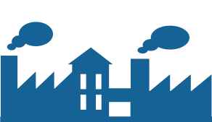
RIEPILOGO RICOSTRUZIONE PRIVATA
Ricostruzione residenziale | 2,4 miliardi di euro di contributi concessi sulla piattaforma MUDE 1,8 miliardi di euro di contributi liquidati, pari al 73% dei contributi concessi 6.131 edifici completati
Ricostruzione produttiva | 1.9 miliardi di euro di contributi concessi sulla piattaforma SFINGE – concessioni concluse 1.1 miliardi di euro di contributi liquidati, pari al 56% dei contributi concessi 1.595 interventi completati
Abitazioni e Imprese
TOTALE CONCESSO
per ricostruzione privata
4,3 miliardi
TOTALE LIQUIDATO
per ricostruzione privata
2,9 miliardi

Slide 10
RICOSTRUZIONE PUBBLICA – nuovo piano 2018 e stato di avanzamento degli interventi
Con le nuove risorse stanziate dalla legge di bilancio 2018 è stato approvato dalla Giunta Regionale e dal Commissario il nuovo Piano delle Opere pubbliche e beni culturali per il 2018 che va a completare i fabbisogno dei comuni e a finanziare completamenti di opere già parzialmente finanziate di altri Enti.
CATEGORIA ENTE | IMPORTO
diocesi | € 57.821.890,80
comparto sanità | € 9.000.000,00
comuni e province | € 101.110.826,82
TOTALE | € 167.932.717,62
Stato di avanzamento:

Slide 11
TRASPARENZA
DURER (Database Unico della Ricostruzione)
MiRIC/WebGIS (Monitoraggio Interventi della Ricostruzione)
Banca dati complessiva della ricostruzione pubblica e privata che permette, agli Enti abilitati, elaborazioni di sintesi delle attività di ricostruzione e del loro stato di avanzamento.
Strumento per la georeferenziazione degli interventi di ricostruzione e monitoraggio del loro stato di avanzamento
OPEN RICOSTRUZIONE
Sito web che consente a cittadini, imprese e professionisti di conoscere lo stato di avanzamento della ricostruzione ricercando i singoli interventi anche grazie ad una cartografia interattiva

Slide 12
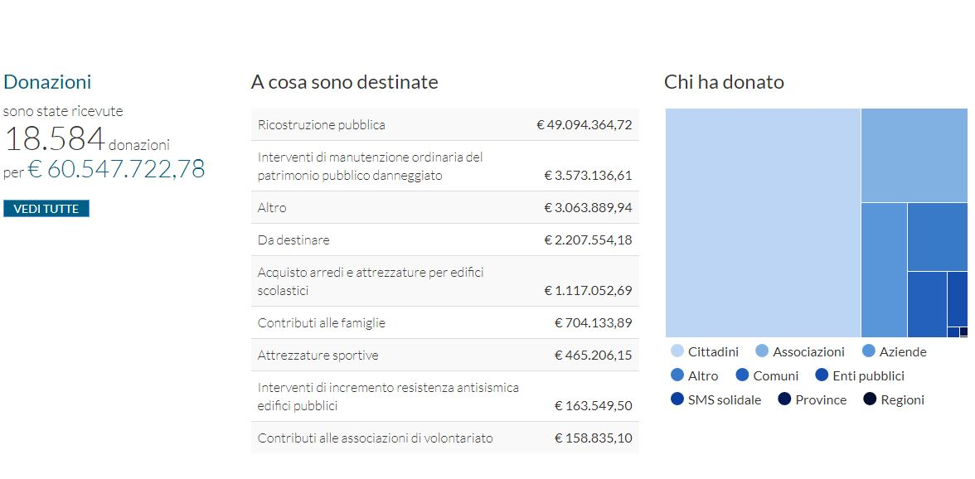
LE DONAZIONI
La catena della solidarietà nel sisma dell’Emilia

Slide 13
I COMUNI DEL CRATERE, ANNO 2019
Dal completamento della ricostruzione privata alla rideterminazione del cratere a 30 Comuni

Slide 14
Il tessuto economico oggi…
I numeri dicono che il territorio colpito dal sisma – dove si produce circa il 2,5% del valore aggiunto nazionale e 27% di quello regionale – corre più veloce di prima, con fabbriche, capannoni e strutture nuove, più sicure ed efficienti.
Occupati in crescita: quasi 3.900 addetti in più (dai 419.900 nel giugno 2012 ai 423.769 del giugno 2017),
Export: + 3 miliardi dal 2012,
Pil andamento migliore rispetto al dato regionale: +2,1% contro +1,8% tra il 2016 e il 2017.
Tutte le Multinazionali sono rimaste e alcune hanno investito e rilanciato (esempio Medtronic su Bellco) assumendo personale e completando la modernizzazione degli impianti.

